Slide 1
Применение автокодирующих нейронных сетей для предсказания флуоресценции глиом головного мозга по данным магнитно-резонансной томографии.
Выполнил студент: Лавренов Виталий Владимирович
Научный руководитель: Брюхов Дмитрий Олегович
Научные консультанты: Шанин Иван Андреевич, Горяйнов Сергей Алексеевич

Slide 2
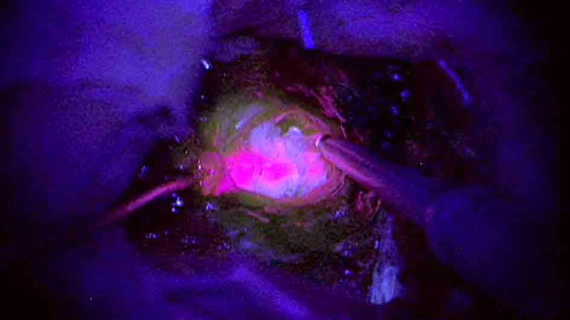
Мотивация
Удаление глиом головного мозга является крайне сложной задачей. Перед проведением операций по удалению глиом головного мозга в мозг вводится вещество - 5-аминолевулиновая кислота(5ALA), вызывающее флуоресценцию опухоли(нетепловое свечение).
Введение препарата позволяет точнее удалять опухоли
Границы опухоли становятся четко видны
Заранее неизвестно проявится ли свечение
Хирургу важно знать заранее проявится ли свечение

Slide 3
Постановка задачи
Цель работы: предложить подход к предсказанию флуоресценции глиом головного мозга
Задачи:
изучить существующие методы и алгоритмы в области анализа медицинских изображений;
разработать подход для предсказания флуоресценции глиом головного мозга по набору в некоторых признаков, описывающих пациента;
разработать подход для предсказания флуоресценции глиом головного мозга по данным снимка МРТ;
реализовать на высокоуровневом языке программирования python полученный подходы.

Slide 4
Задача классификации по МРТ
Данная задача не изучена, поэтому были изучены постановки и методы решения близких задач.
Предсказание болезни Альцгеймера по снимкам МРТ[1].
используют сверточные нейронные сети.
использовали архитектуры GoogleNet и LeNet.
Классификация снимков МРТ сердца по ориентации в пространстве[2]
Использовали автокодировщики с одним скрытым слоем
Снимки МРТ с разрешением 50х50
Скрытый слой размером 200
Предсказания церебральных микрокровоизлияний[3]
Использовали разреженный авткодировщик с одним скрытым слоем
Снимки размером 20х20
Сжатие до 100 признаков

Slide 5
Предложенный подход
Снимок МРТ
Табличные данные
Предсказывающая модель
SVM
Логистическая регрессия
Наивный байесовский классификатор
Дерево решений
Автокодировщик
Глубокий
Регуляризованный
Сверточный
Преобразованные данные
Целевая переменная

Slide 6
Анализ табличных данных
Предлагается использовать следующие методы машинного обучения
Логистическая регрессия
Вычисляет вероятность принадлежности объекта к конкретному классу,
Использует регрессионную модель.
Метод опорных векторов
Вычисляющий гиперплоскость, разделяющую признаковое пространство на классы.
Максимизирует расстояния ближайших объектов каждого класса до разделяющей гиперплоскости
Байесовский классификатор
Максимизирует апостериорную вероятность попадания в соответствующий класс.
Дерево решений
В листьях находятся классы
В остальных вершинах атрибуты, по которым принимаются решения
В ребрах значения атрибутов по которым идет идентификация объекта
Бустинг
Объединяет слабые классификаторы для создания сильного классификатора
Метод главных компонент
Снижает размерность
Использует сингулярное разложение матриц

Slide 7
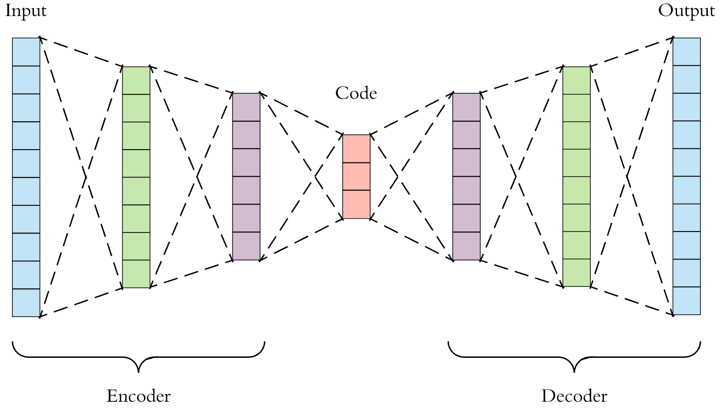
Анализ снимков МРТ
Снимки представляют собой матрицы некоторой размерности, например, 64х64, элементами которой являются числа, обозначающие яркость пикселя.
В данном виде снимок – набор трудно интерпретируемых признаков
Предлагается снизить размерность и выявить значимы признаки
Автокодировщик – это нейронная сеть решающая задачу снижения размерности.
Состоит из двух частей – кодировщик и декодировщик
Кодировщик сжимает входные данные до целевой размерности
Декодировщик восстанавливает данные из сниженной размерности
позволяет обучать нейронную сеть без целевой переменной, так как входные данные и являются целевой переменной

Slide 8
Применение автокодировщиков при анализе МРТ
Исходя из специфики задачи предлагается использовать следующие виды автокодировщиков.
Глубокие – имеют несколько скрытых слоев
Последовательно сжимают до все большей размерности
Позволяют сжать до большей размерности при меньшей потери информации
Регуляризованные – используют техники, штрафующие за переобучение
Заставляют выделять более уникальные признаки
Препятствуют переобучению
Сверточные – используют операцию свертки и пулинга.
Свертка выявляет признаки на основе окрестности пикселей.
Пулинг выявляет наиболее значимые признаки в окрестности.

Slide 9
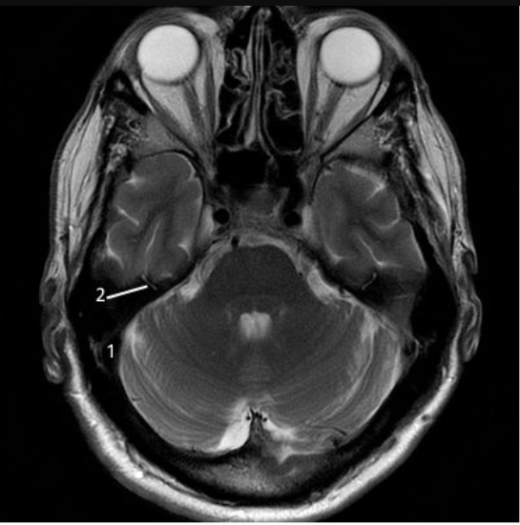
Применение предложенного подхода
Был исследован набор данных предоставленный институтом нейрохирургии имени Н. Н. Бурденко.
Табличные данные в формате excel
Данные для 320 пациентов.
Таблица состояла из 82 колонок.
Некоторые колонки были
неинформативными, некоторые
содержали пропущенные значения.
Снимки МРТ мозга
78 пациентов.
Снимки были представлены в формате dicom
Изображения – трехмерные, представлены в виде набора срезов мозга, каждый из которых это dicom файл
Каждый файл сопровождается набором атрибутов.
Снимки были разного разрешения, а значения матриц находились в разных интервалах.

Slide 10
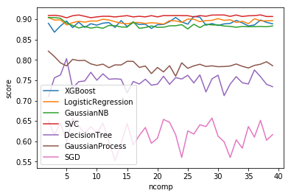
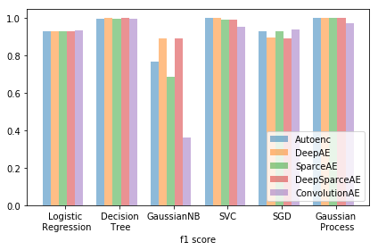
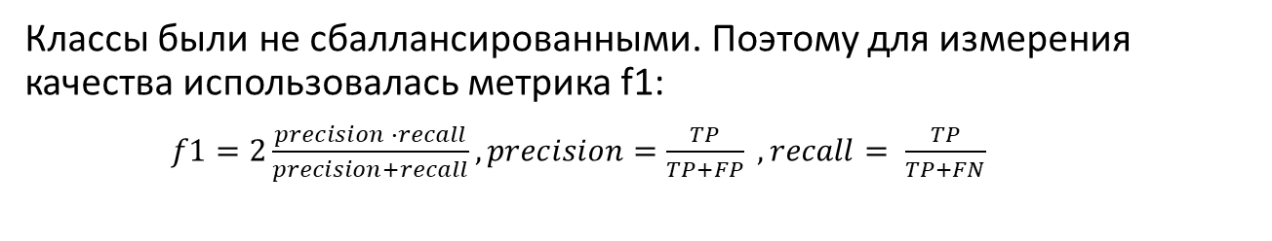
Результаты экспериментов
Классы были не сбаллансированными. Поэтому для измерения качества использовалась метрика f1:
$f1=2\frac{precision ∙recall}{precision+recall}, precision=\frac{TP}{TP+FP} , recall= \frac{TP}{TP+FN}$
На табличных данных удалось добиться качества предсказания по f1 мере в 0.91. Результат получен с помощью метода опорных векторов
Использование снимков МРТ позволило повысить качество предсказания до 0.99. Результат получен с помошью SVM в комбинации с разреженым автокодировщиком

Slide 11
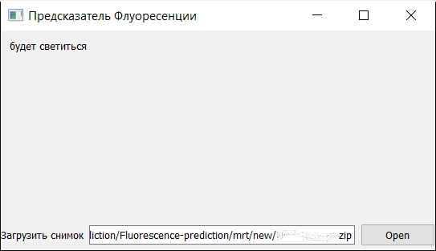
Программная реализация
Для реализации данного решения использовались следующие технологии:
Язык программирования python
Библиотека pydicom для обработки снимков МРТ
Библиотека Sklearn – методы машинного обучения
Фреймворк pytorch для реализации нейронных сетей
Фреймворк pyforms для реализации графического приложения для предсказания флуорсеценции.

Slide 12
Результат
Был предложен подход к предсказанию флоуресценции глиом головного мозга
Выполнены следующие задачи:
изучены существующие методы и алгоритмы в области анализа медицинских изображений;
разработан подход для предсказания флуоресценции глиом головного мозга по набору в некоторых признаков, описывающих пациента;
разработан подход для предсказания флуоресценции глиом головного мозга по данным снимка МРТ;
реализован на высокоуровневом языке программирования python полученный подходы.

Slide 13
Ссылки
1) Sarraf S. et al. DeepAD: Alzheimer′ s disease classification via deep convolutional neural networks using MRI and fMRI //BioRxiv. – 2016. – С. 070441
2) Shaker M. S. et al. Cardiac MRI view classification using autoencoder //2014 Cairo International Biomedical Engineering Conference (CIBEC). – IEEE, 2014. – С. 125-128.
3) Zhang Y. D. et al. Sparse autoencoder based deep neural network for voxelwise detection of cerebral microbleed //2016 IEEE 22nd International Conference on Parallel and Distributed Systems (ICPADS). – IEEE, 2016. – С. 1229-1232.

Slide 14
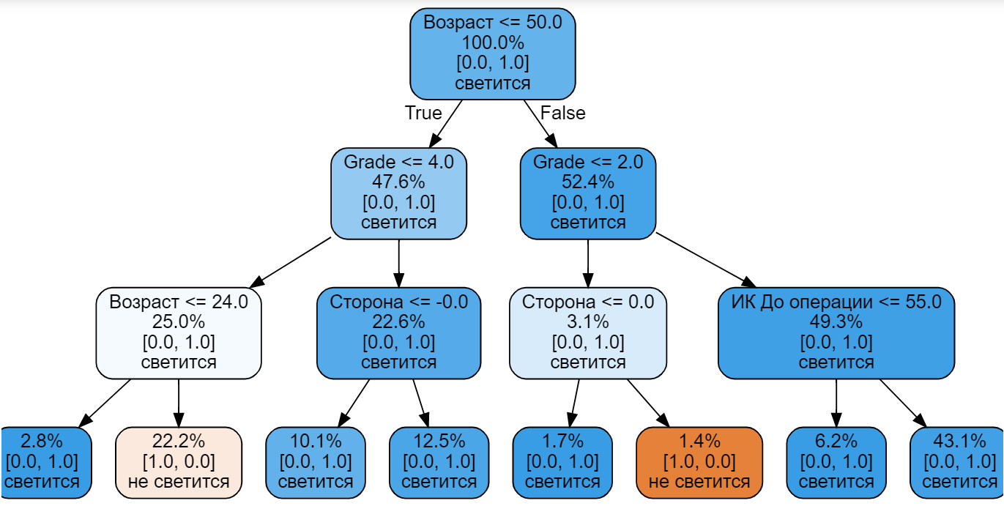
Дерево решений
Простое дерево решений позволяет достичь качества предсказания в 0.84 по f1 мере. Данный метод прост в использовании, так как не требует компьютерных вычислений.

